Slide 1
Rendersi immortali
Antonio Piotti

Slide 2
Scissione
Vergogna
Riscatto

Slide 3
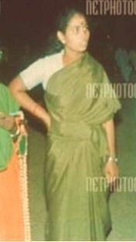
Thenmozhi "Gayatri" Rajaratnam detta Dhanu:
uccide Raijv Ghandi, se stessa e altre sedici persone il 21 maggio 1991.

Slide 4
THATKOLAI
O
THATKODAI ?

Slide 5
La fantasia del funerale condensa in sé l’elemento della scissione, l’idea di evitare la vergogna, il desiderio di riscatto.

Slide 6
Il Medioevo cristiano
Infierisce sul corpo (per negare la scissione)
Rifiuta la consacrazione (per impedire di evitare la vergogna)
Somministra la condanna pubblica (per impedire la riabilitazione)

Slide 7
“Si può considerare la dinamica vergogna/narcisismo come una dinamica importante per la mentalità terroristica. Quando una persona viene esposta al trauma e all’umiliazione in un contesto di violenza sociale e politica, tenderà a vivere quest’esperienza su un piano personale”
Sberre Varvin, presidente del gruppo di lavoro su Terrore e sul terrorismo dell’I.P.A.
Notes:
7

Slide 8
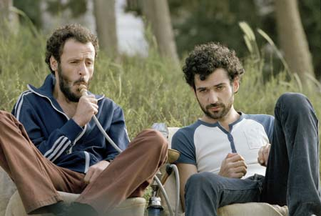
Paradise Now
Notes:
8

Slide 9
“Alla base del fenomeno terrorista si deve ipotizzare la presenza di “un senso fondamentale di purezza del Sé che deve venir mantenuto e protetto dalle minacce di contaminazione”
Shmuel Erlich psicoanalista israeliano che vive a Tel Aviv.
Notes:
9

Slide 10
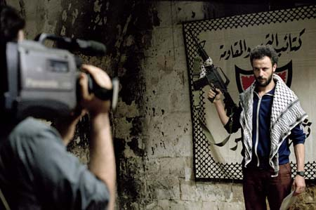
Notes:
10

Slide 11
Ismail Masawabi si fa saltare per aria il 22 giugno 2001 presso
un insediamento israeliano
NUOVE NORMALITA’, NUOVE EMERGENZE
Notes:
11

Slide 12
Shuhada = Shahada
Notes:
12

